Slide 1
도 로 기 하 구 조 설 계
횡 단 측 량
더 이상 내려갈 곳 없는 조
20526398 유승룡
20525836 장호범
20726266 이종민
20925928 김진우

Slide 2
목 차
1. 주 간 활 동 계 획 서
2. 야 장
3. 성 과 표
4. 지 형 도
5. 위 성 사 진
6. 측 량 후 기

Slide 3
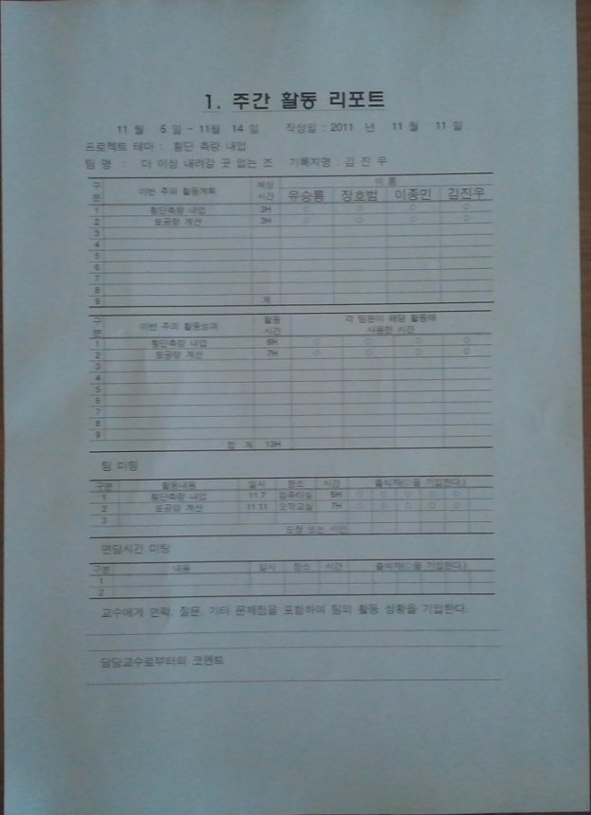
1. 주간 활동 리포트

Slide 4
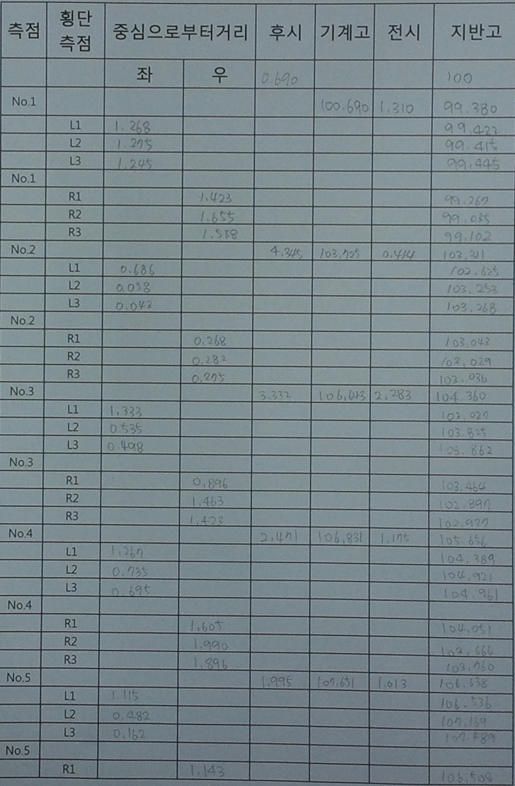
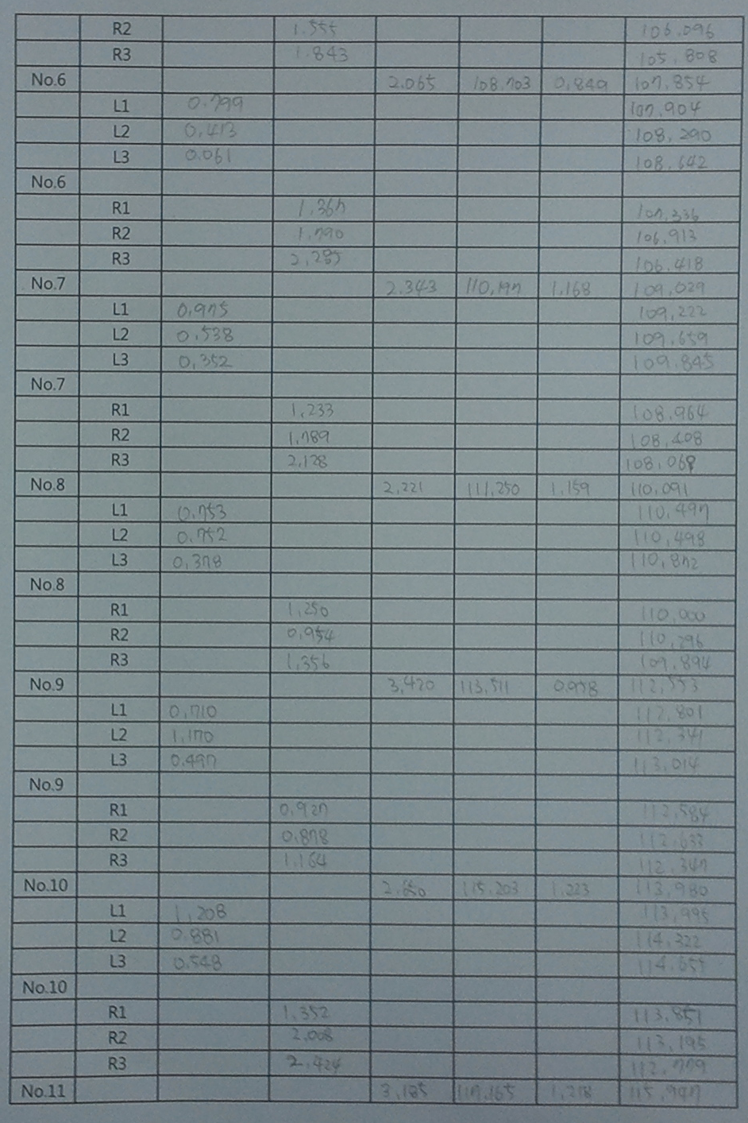
2. 야 장

Slide 5
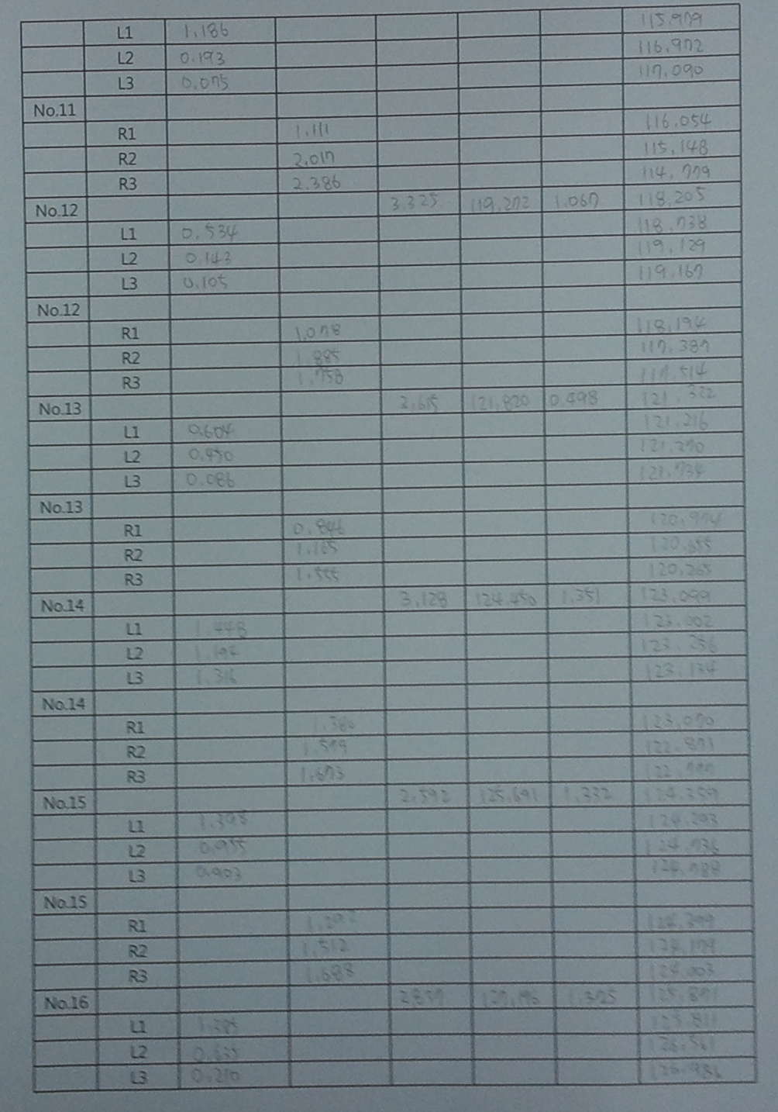
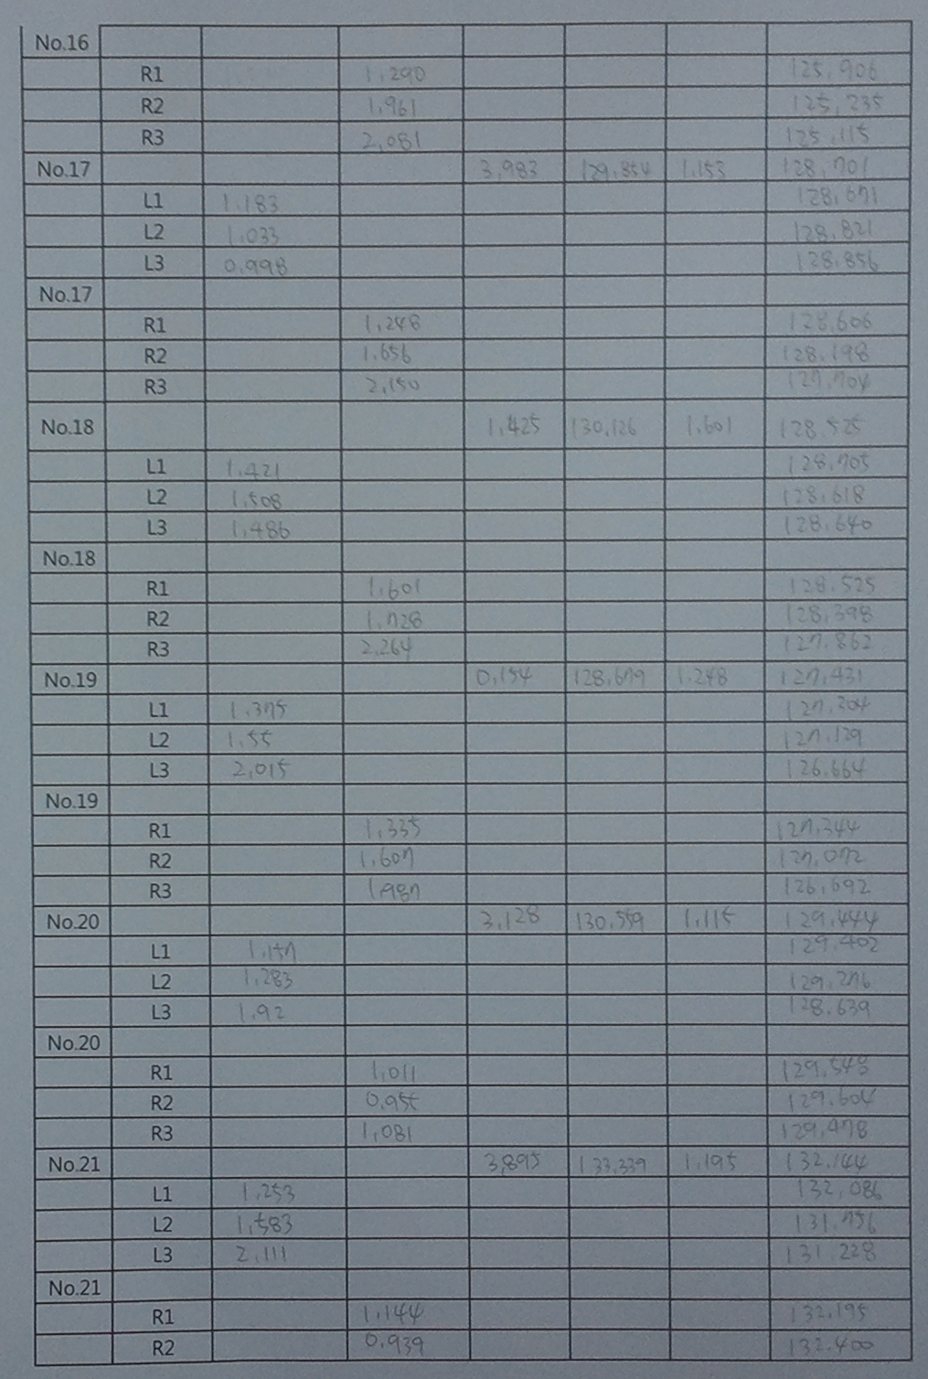

Slide 6
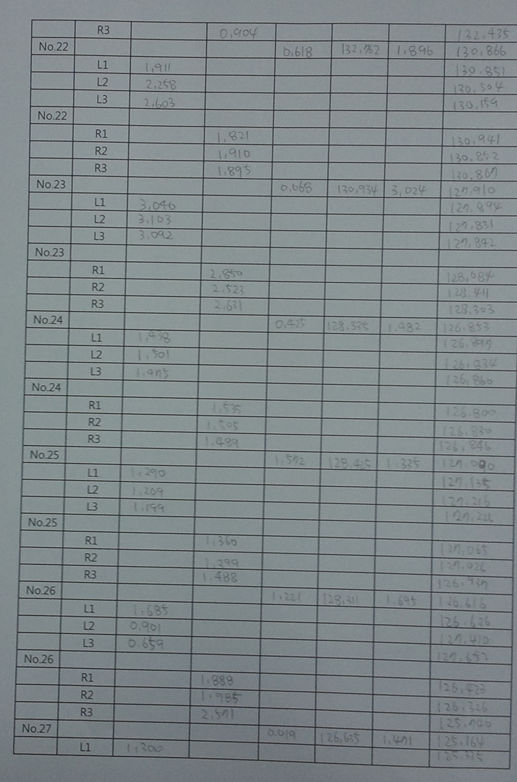
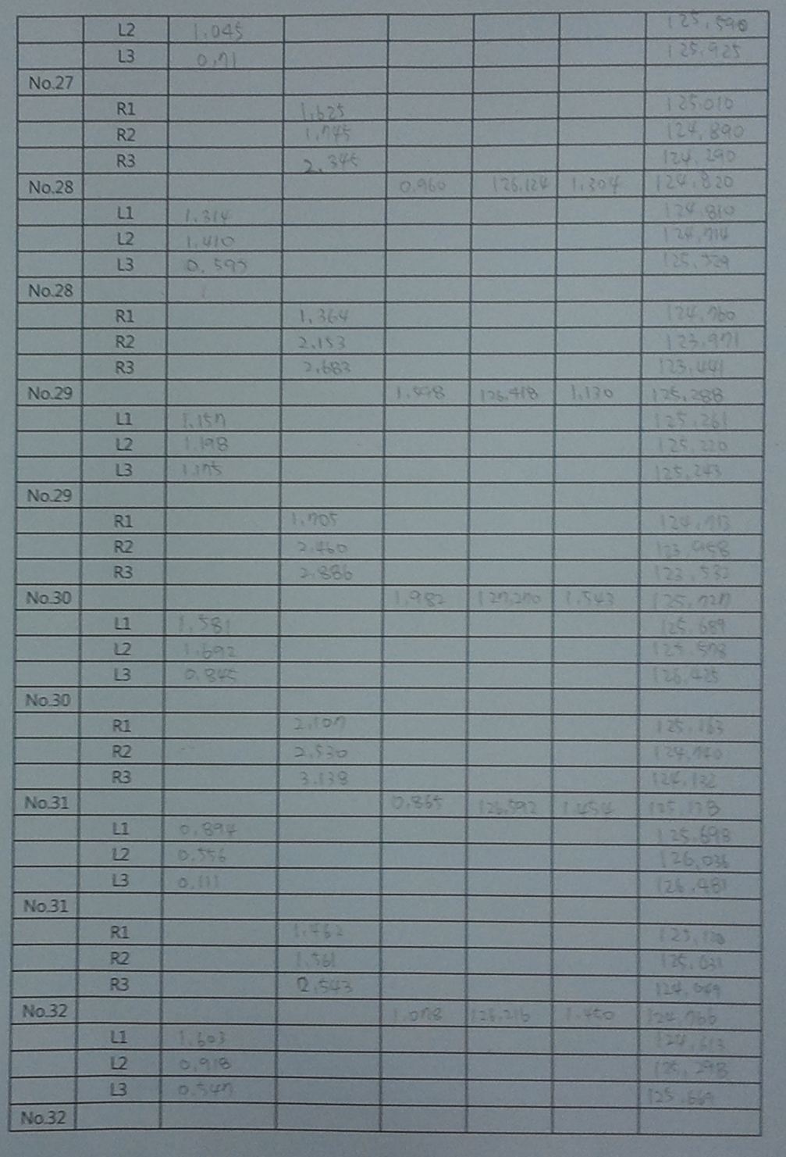

Slide 7
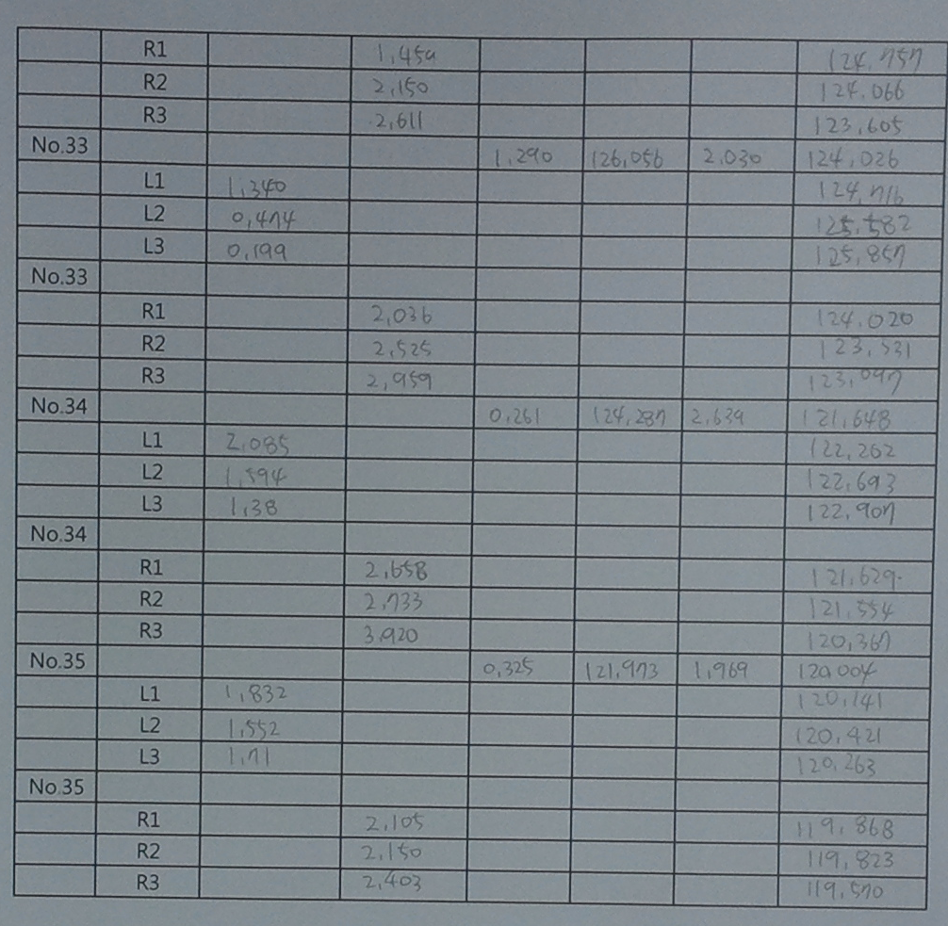

Slide 8
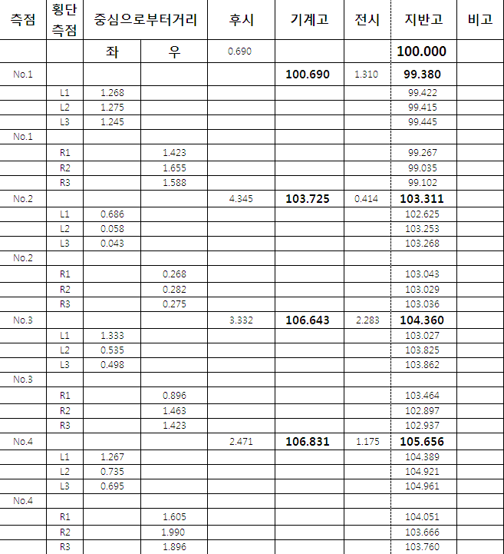
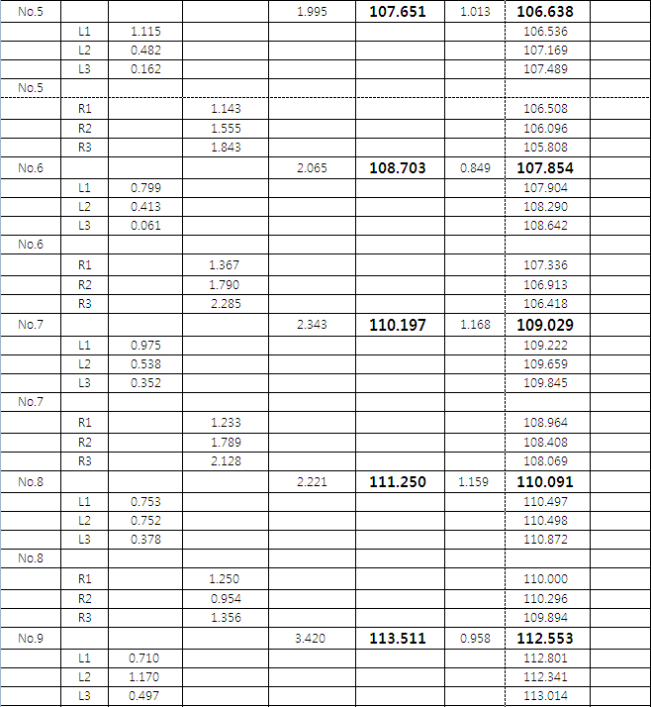
3. 성 과 표

Slide 9
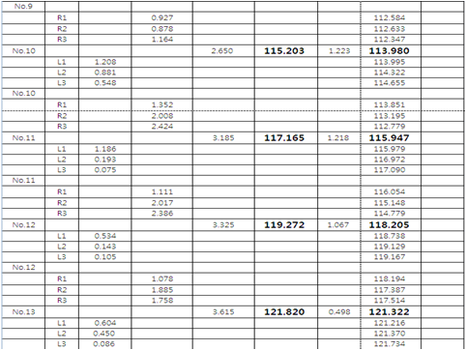
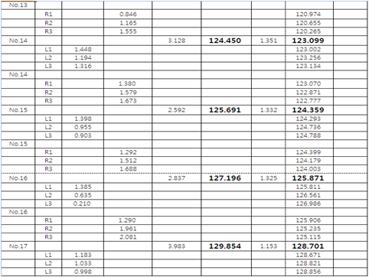

Slide 10
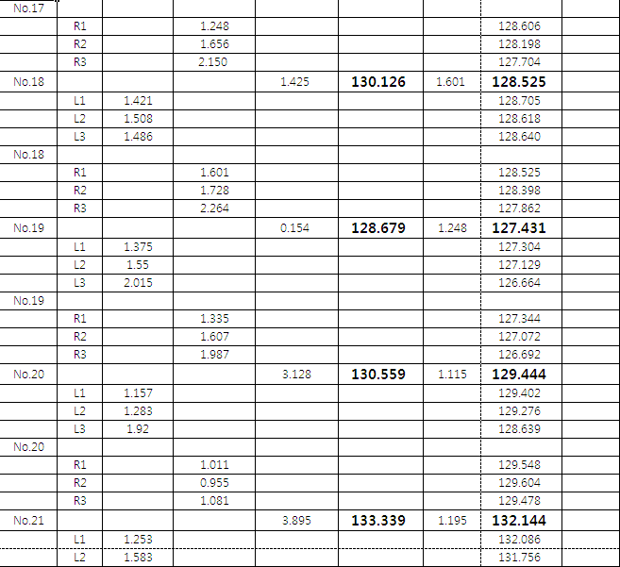
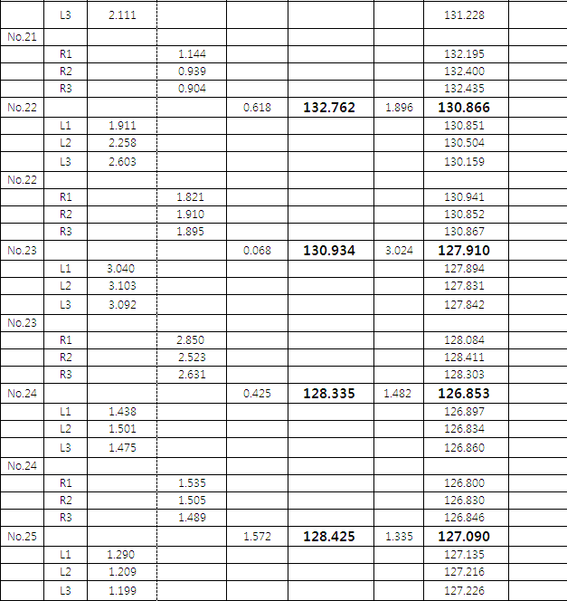

Slide 11
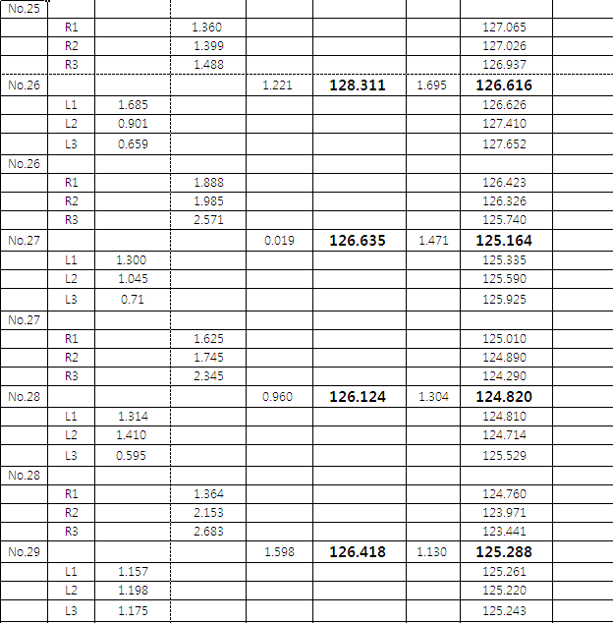
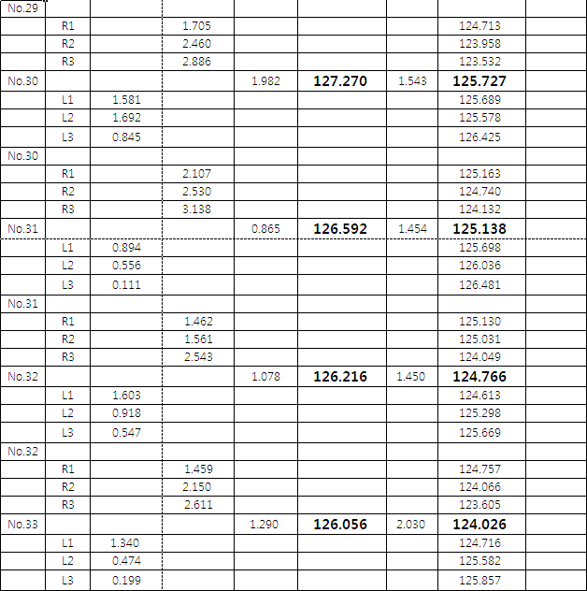

Slide 12
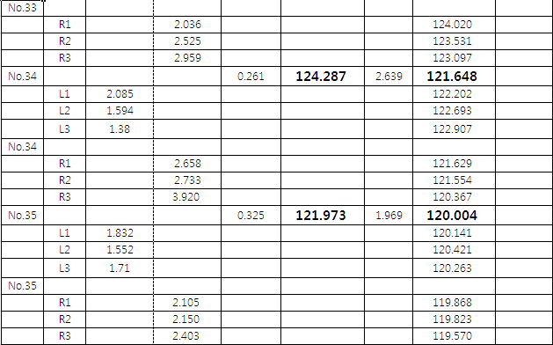

Slide 13
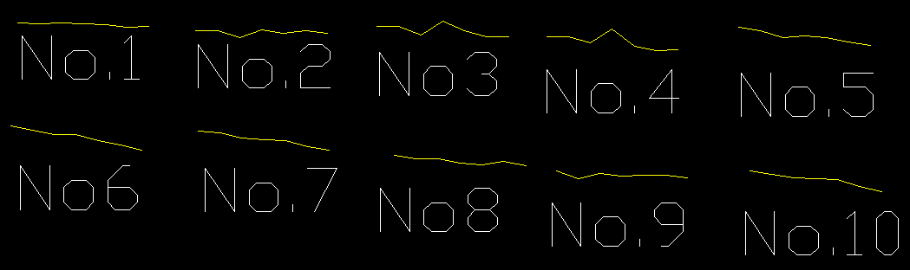
4. 지 형 도(1)

Slide 14
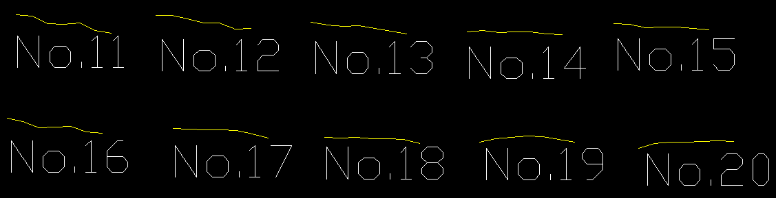
지 형 도(2)

Slide 15
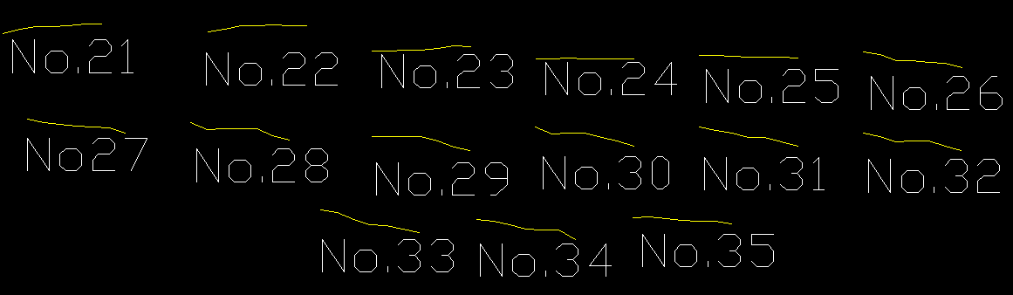
지 형 도(3)

Slide 16
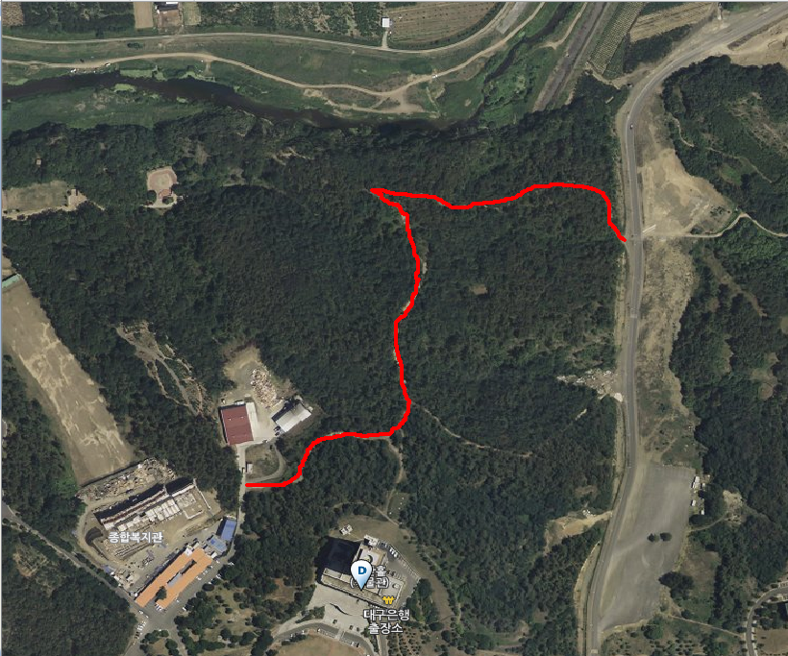
5. 위 성 사 진

Slide 17
6. 횡 단 측 량 후 기
종단측량을 해 본 경험이 있어서 횡단측량은 조원끼리의 협동도 잘 되었고, 측량 시간도 생각보다 많이 줄어들었습니다.

Slide 18
감 사 합 니 다.
Q & A

